Slide 1
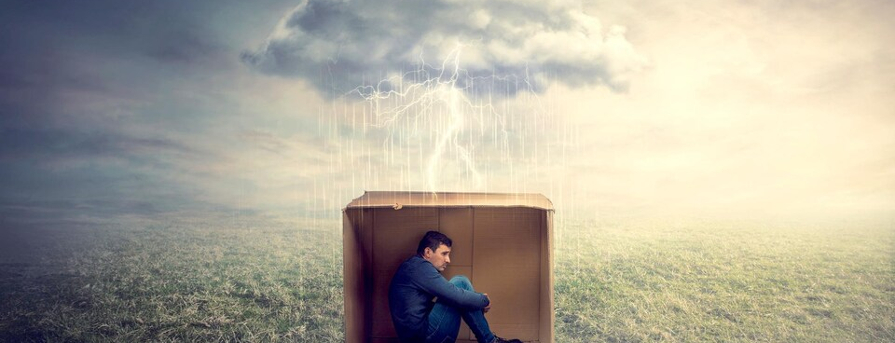
Wie zijn de afgehaakte mensen?
Anja Machielse ​
11 mei 2023

Slide 2

Wie zijn de mensen die zijn afgehaakt ?

Slide 3
Boeren
“We lezen dat we veel verkeerd doen. We maken insecten dood en vervuilen het water. De dieren vragen veel aandacht. We zijn als boeren best wel Einzelgängers, met weinig echte collega's, geen arbodienst en we kunnen niet ziek worden. En vakanties zijn ook schaars. Boeren zijn weerbaar, maar kunnen nu niet meer."

Slide 4
Niet-stemmers
“De politici slaan wat mij betreft de plank volledig mis. Als je kijkt naar de cijfers, de coronamaatregelen, de financiële compensatie. Ik snap echt wel dat niet al mijn wensen in vervulling kunnen gaan. Maar, als je niet wordt gehoord en niet op waarde wordt geschat, wat heeft het dan voor zin om te stemmen? Niet stemmen, mijn laatste centimeter vrijheid, is mijn laatste bastion van protest.”

Slide 5
Complotdenkers
“De Illuminati hebben macht over ons en houden ons altijd in de gaten. Veel popsterren zijn de slaven van de Illuminati. In ruil voor roem moeten ze doen wat ze wordt opgedragen. Het is als het verkopen van je ziel aan de duivel. En als ze er eenmaal bij zitten, maar ze willen eruit dan worden ze neergezet als gek of vermoord.
Er zijn verschillende bewijzen van popsterren die poppetjes zijn van de Illuminati.”

Slide 6
Nieuwsmijders
“Elk vrij moment zat ik checken of er iets nieuws was gebeurd in de wereld, als een soort junkie op zoek naar een nieuwe kick. Ik maakte me ontzettend zorgen over van alles en nog wat: dat Poetin een kernbom op ons zou gooien, of ik later ooit wel een huis zou kunnen kopen… Het kostte me niet alleen heel veel aandacht en negatieve energie, maar het maakte me ook angstig en verdrietig. Dat wilde ik niet meer, dus ik heb vrij rücksichtslos alle nieuwsapps van mijn telefoon gehaald.”

Slide 7
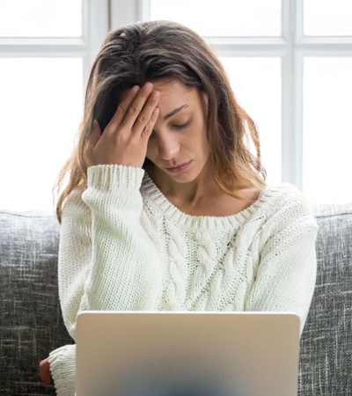
Afhakers
Alle bevolkingsgroepen
Jong en oud
Rijk en arm
Praktisch/hoog opgeleid

Slide 8
Waarom zijn deze mensen afgehaakt ?

Slide 9
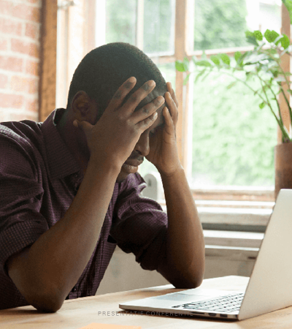
Vervreemding
Niet passend
Niet gewaardeerd
Niet vertegenwoordigd
Niet capabel
Niet gehoord en gezien
Te veel sociale druk

Slide 10
Buitenstaanders
“Ik voel me zelf meer als iemand die aan de rand van het zwembad staat toe te kijken, terwijl iedereen lustig rond spartelt. Ik volg het niet allemaal met genoegen. Maar dat toekijken, daar kun je niet omheen, je kunt je ogen niet sluiten voor wat er gebeurt allemaal.”

Slide 11
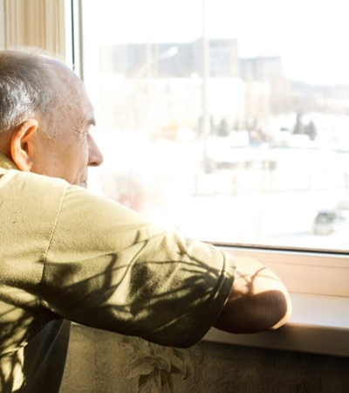
Dus
Ook afhaken impliceert een relatie met de wereld/met anderen

Slide 12
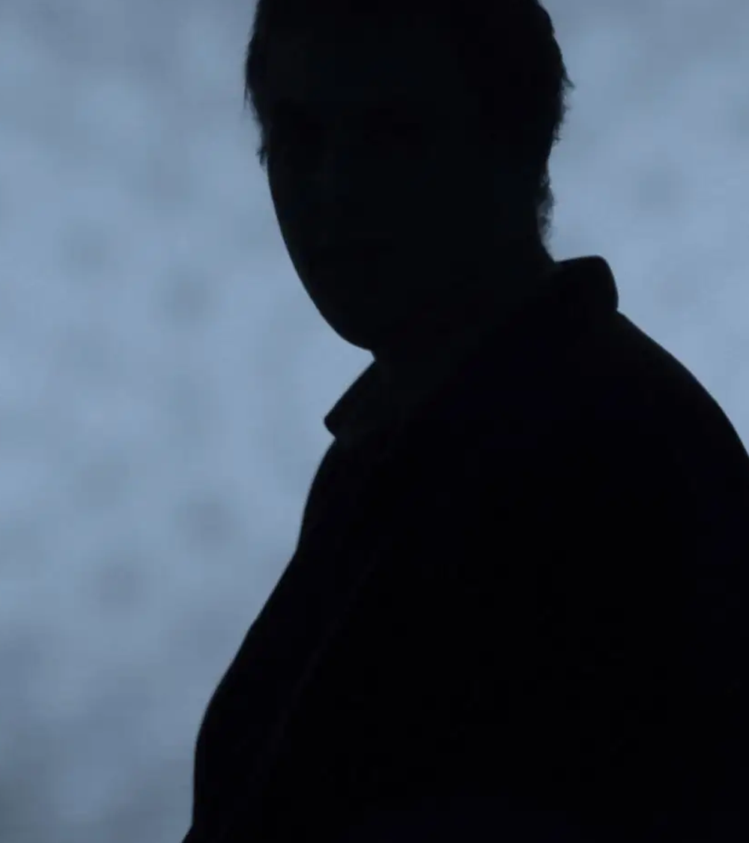
Wat betekent het dat mensen afgehaakt zijn?

Slide 13
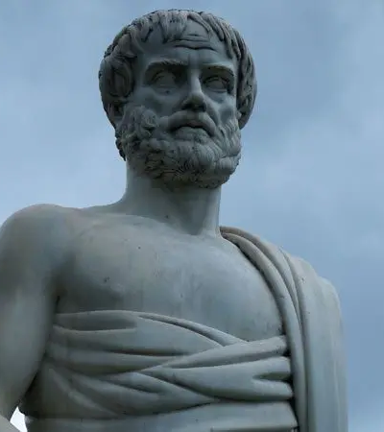
Aristoteles
“We worden pas mens
als we lid zijn van een gemeenschap”

Slide 14
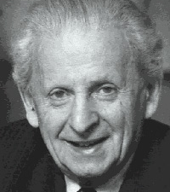
Immanuel Levinas
“Het zelf, het autonome ik, kan er alleen zijn als er een ander is om het te bevestigen.”

Slide 15
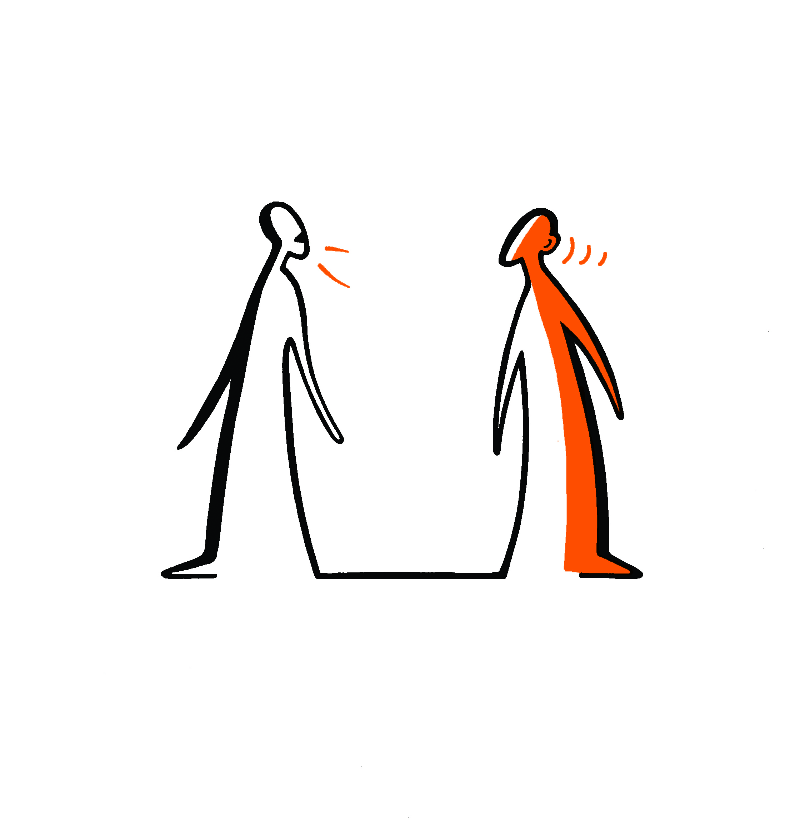
De Ander
Getuige, Trooster, Lotgenoot, Publiek
Maar ook:
Iemand met een eigen perspectief, een kritische blik, ongemak, weerstand

Slide 16
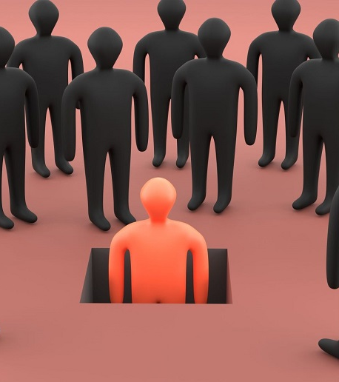
Publieke opinie
Sociale tirannie
Sterk en dwingend
Moeilijk aan te ontkomen
Doordringt het dagelijkse leven

Slide 17
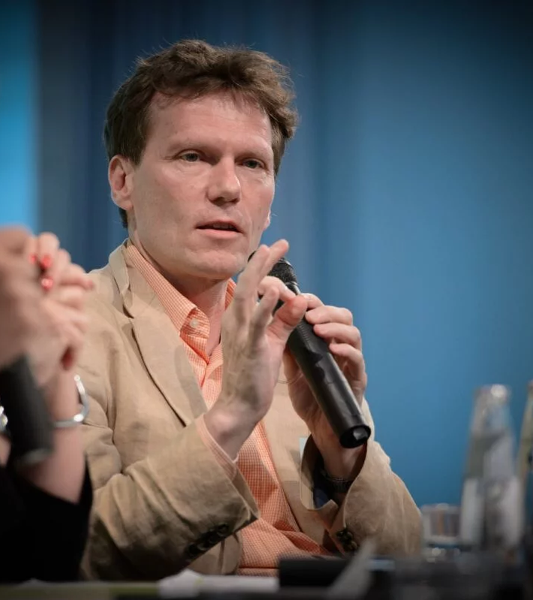
Hartmut Rosa
Keerzijde individualisering
Nieuwe sociale verhoudingen
Onderhandelen/concurrentie

Slide 18
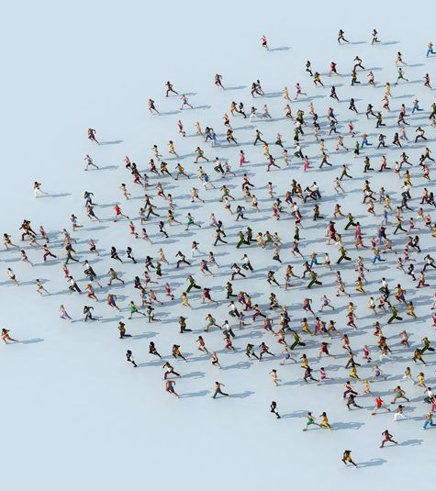
Sociale competenties
Individualiteit
Conformisme
Identiteitskapitaal
Communicatieve zelfsturing

Slide 19
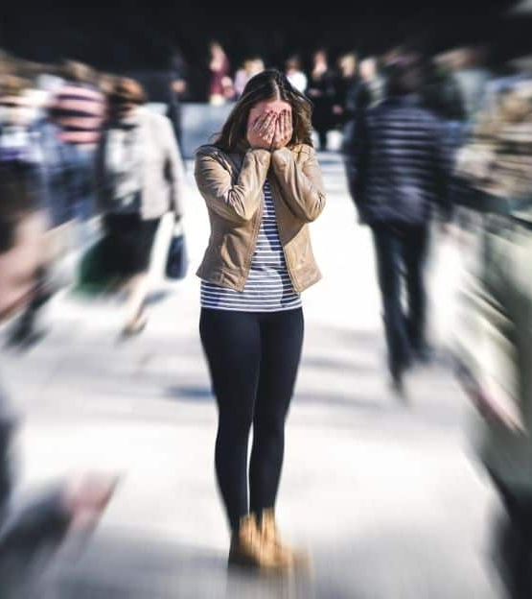
Angst
Om niet mee te kunnen
Om achterop te raken
Om achtergelaten te worden

Slide 20
Terugtrekken
“Ik pas niet in deze samenleving, dus ik hou me afzijdig … en dat is goed. Ik ben niet zo hebzuchtig, ambitieus, niet zo oppervlakkig als de meeste mensen. De dingen die ik belangrijk vindt, kan ik niet met anderen bespreken. Die hebben daar geen interesse in…”

Slide 21
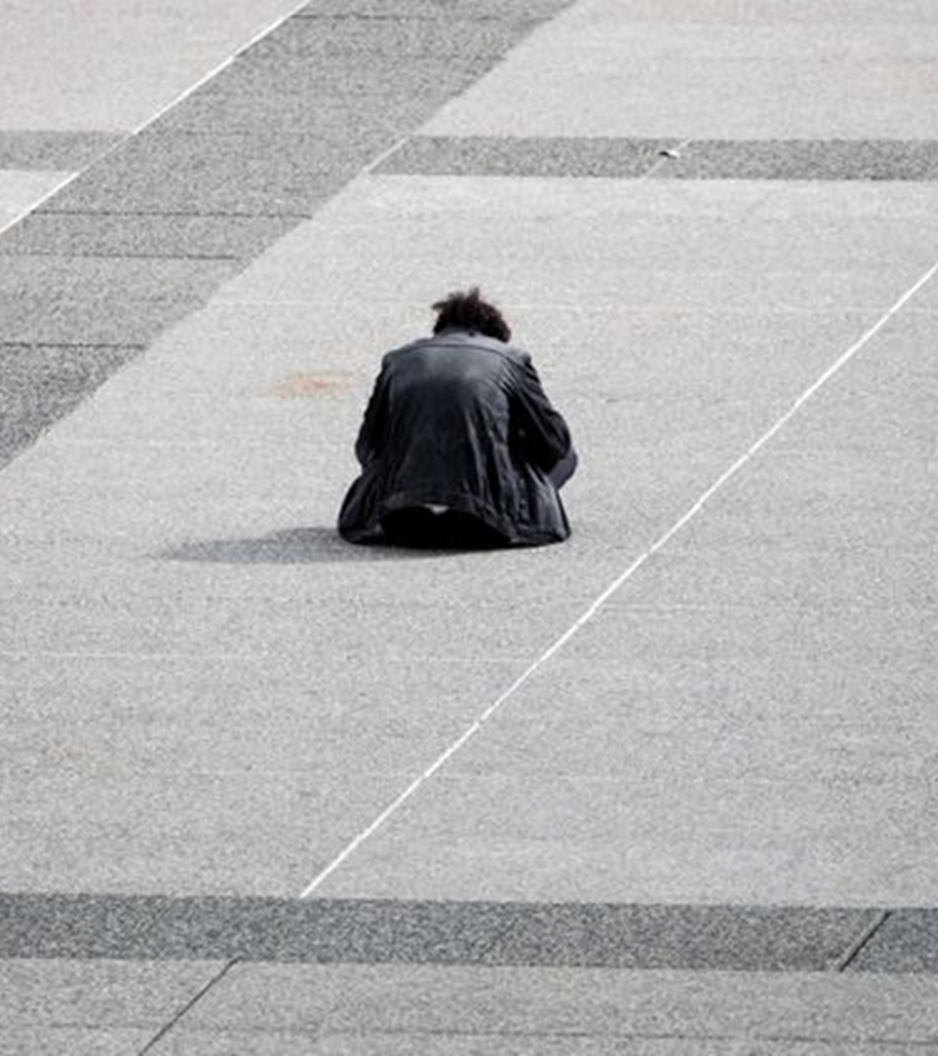
Wat hebben ze nodig om weer aan te kunnen haken?

Slide 22
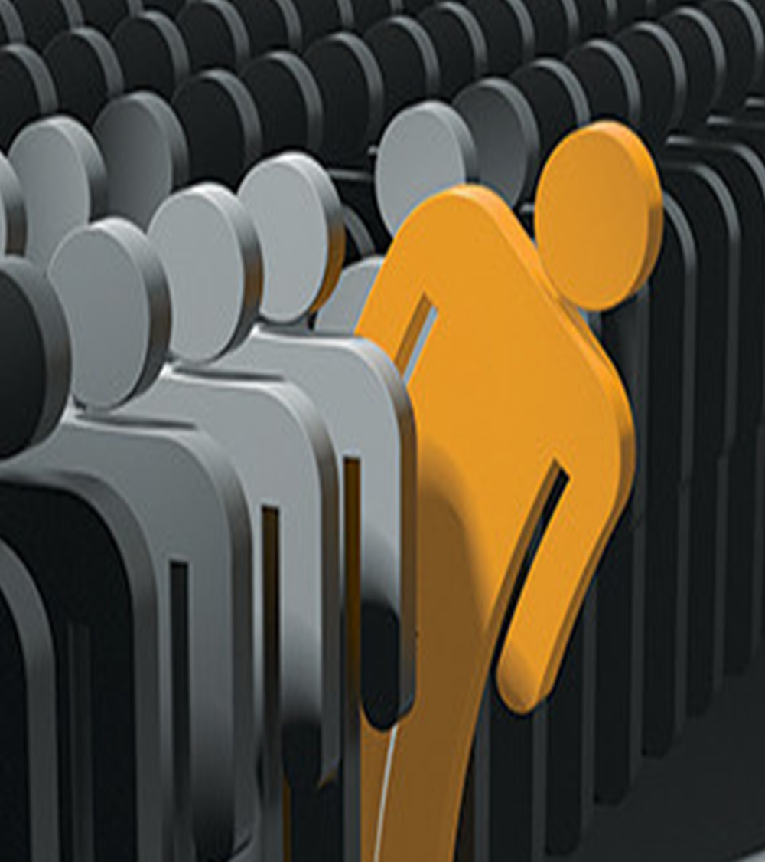
Balans ik - de ander
Het zelf als product van interacties met anderen
Teveel aan zelf > egoïsme
Tekort aan zelf > zelfverlies

Slide 23
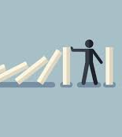
Weerbaarheid
Eigenschap:
Terugveren, aanpassen, veranderen
Proces:
Dynamisch, contextueel, cultureel specifiek

Slide 24
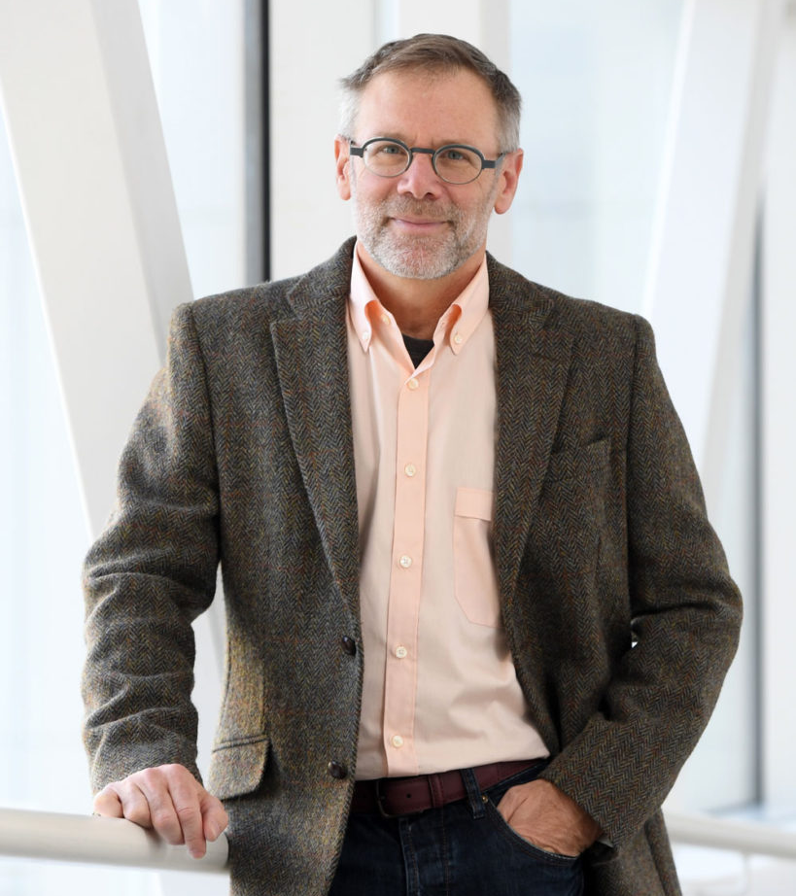
Michael Ungar
Grondslag weerbaarheid ligt in de sociale omgeving/gemeenschap

Slide 25
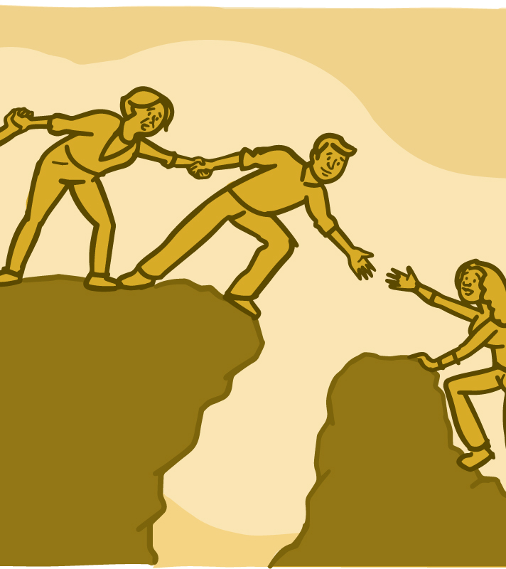
Sociale kwaliteit
Weerbaarheid van de gemeenschap/samenleving

Slide 26
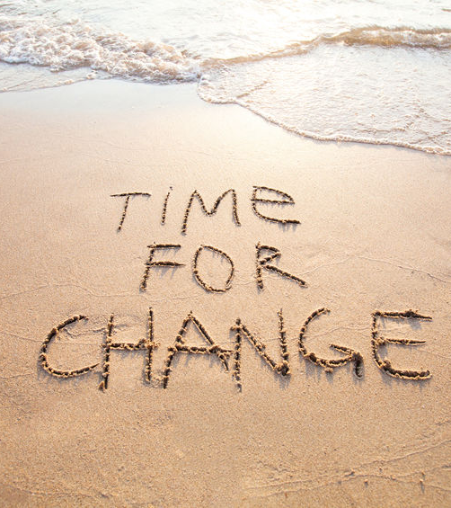
Transformatie
Vernieuwing van politieke en sociale structuren

Slide 27
Slot
Afgehaakten houden de maatschappij een spiegel voor
Dialoog!
Luisteren, focussen op hun waardigheid, hen betrekken bij oplossingen voor problemen die hun leven betreffen
​

Slide 28
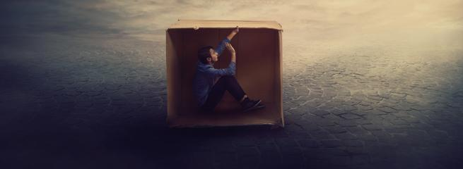

Dank voor uw aandacht!

